Slide 1
МКОУ ДОД «Дом детского творчества»

Slide 2
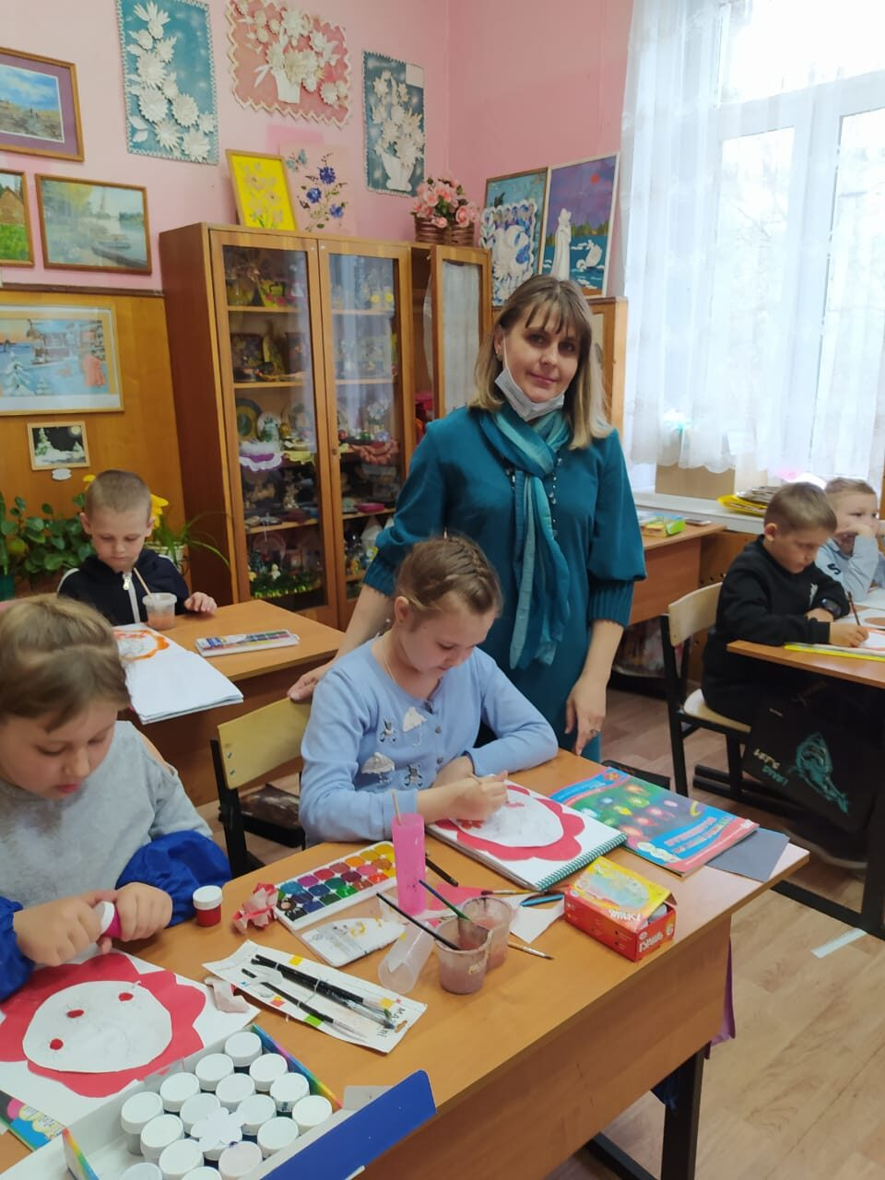
Объединение «ИЗО»
Педагог дополнительного образования Ланчева Эмма Игоревна.
В региональных конкурсах и выставках приняли участие 16 обучающихся;
В районных -20 обучающихся;
В ДДТ проведено 17 конкурсов и выставок (участие приняли 75 обучающихся).

Slide 3
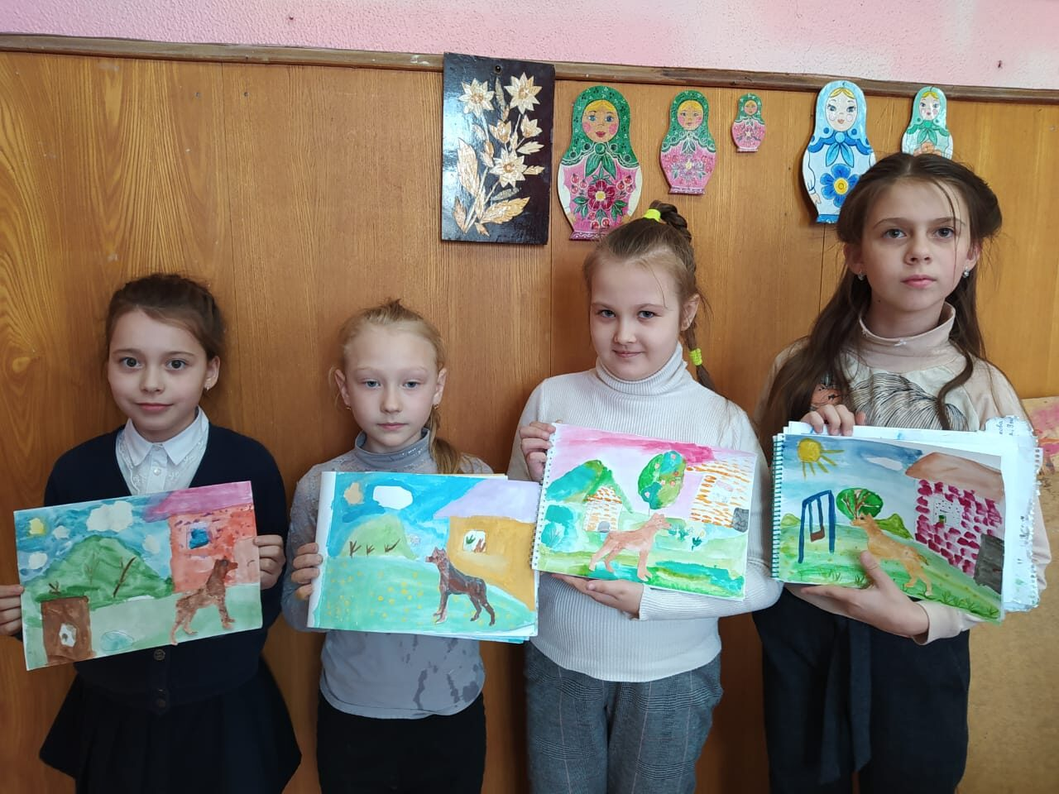
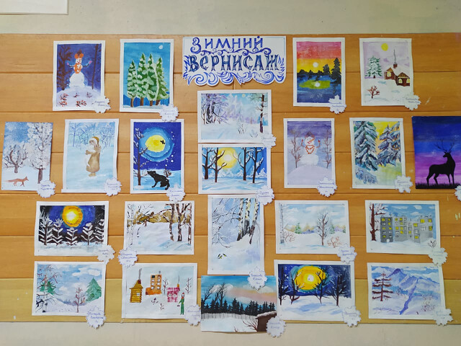
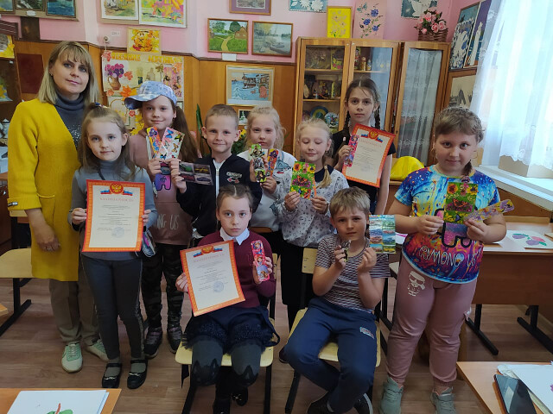
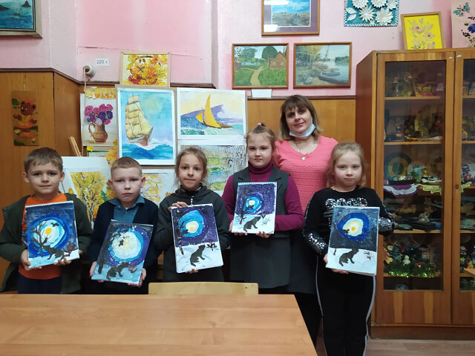

Slide 4
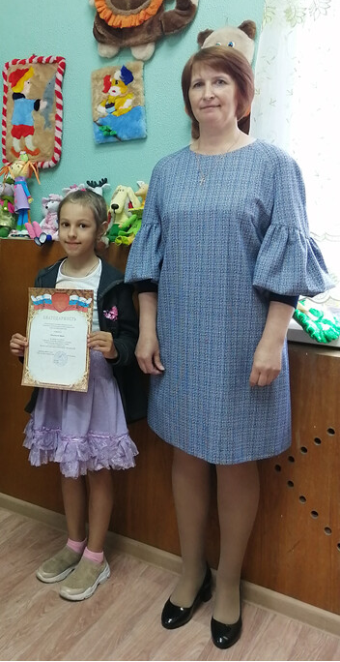
Объединение «Мягкая игрушка»
Педагог дополнительного образования Оводкова Ирина Владимировна.
В региональных конкурсах и выставках приняли участие 5 обучающихся;
В районных - 8 обучающихся;
В ДДТ проведено 8 конкурсов и выставок (участие приняли 62 обучающихся).

Slide 5
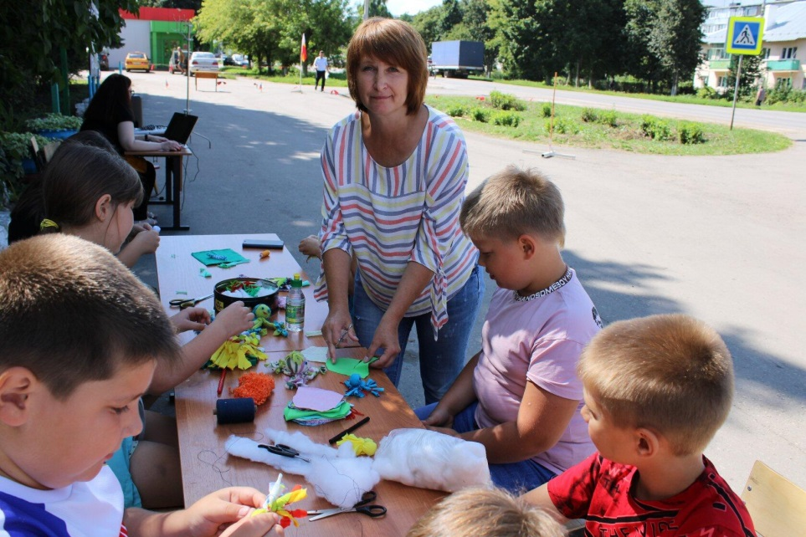
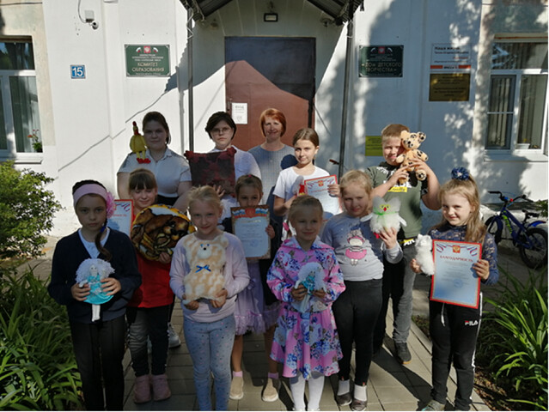
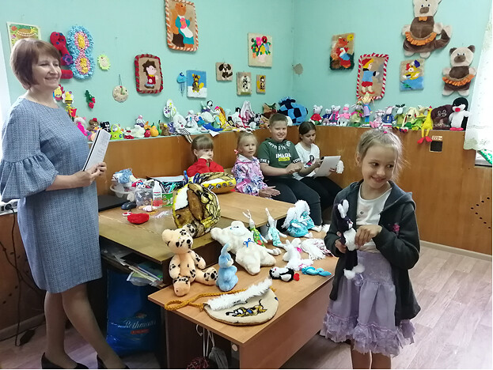
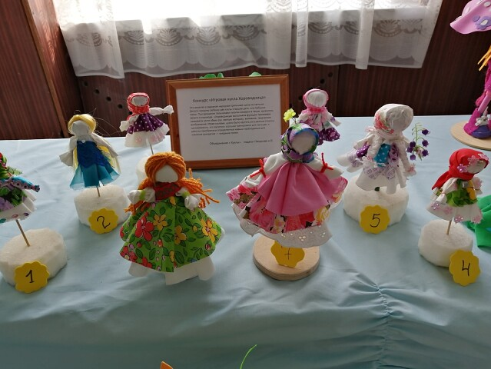

Slide 6
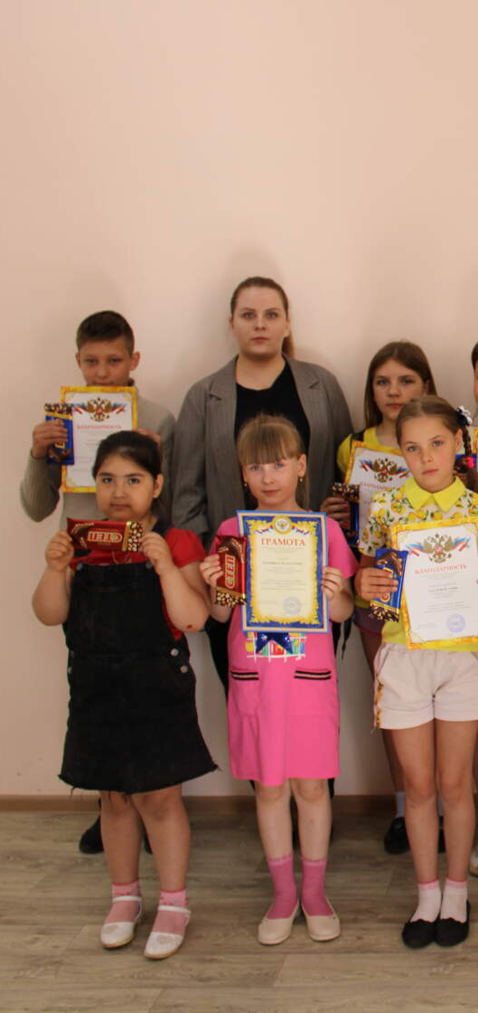
Объединение «3D моделирование»
Педагог дополнительного образования Акимова Ирина Николаевна.
В региональных конкурсах и выставках приняли участие 8 обучающихся;
В районных – 12 обучающихся;
В ДДТ проведено 10 конкурсов и выставок (участие приняли 60 обучающихся).

Slide 7
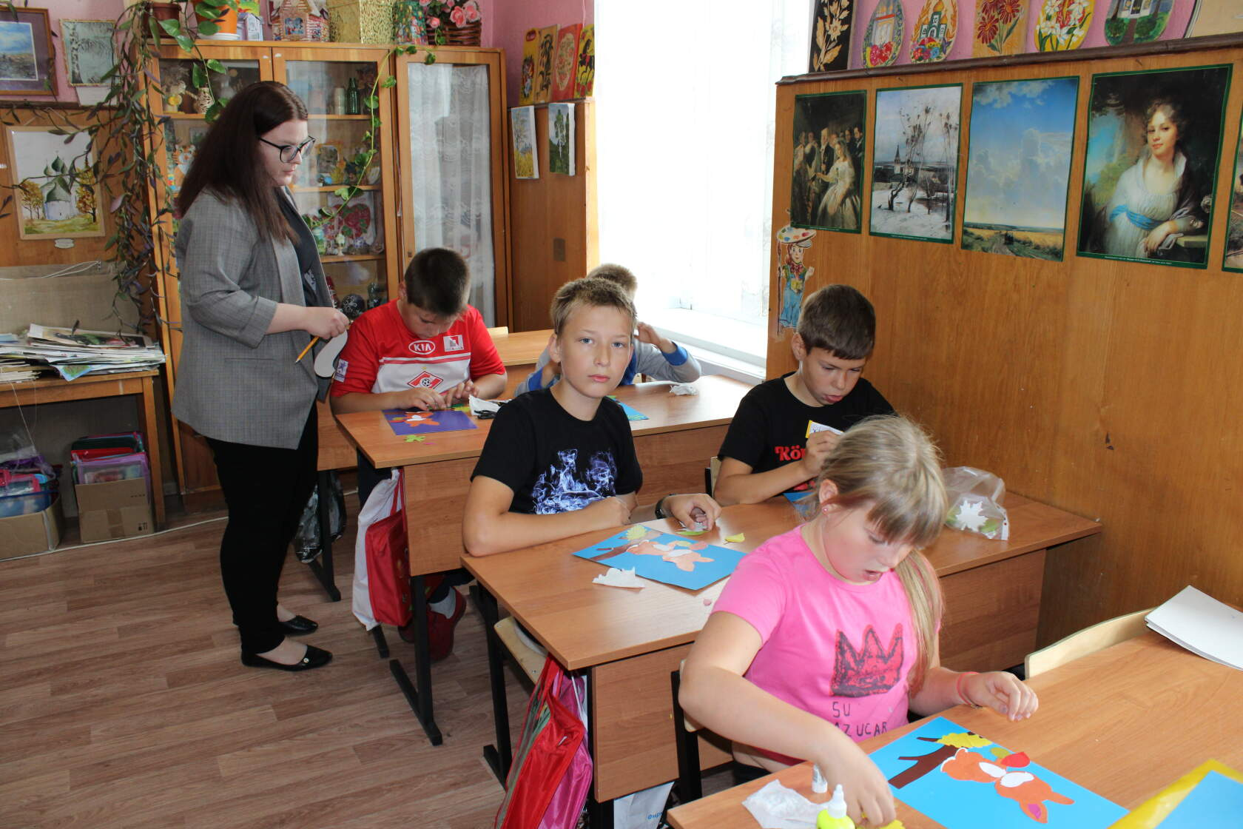
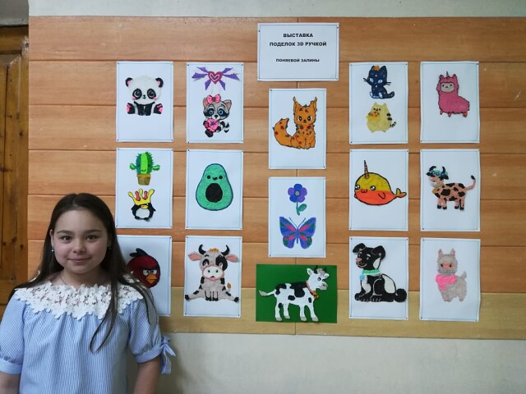
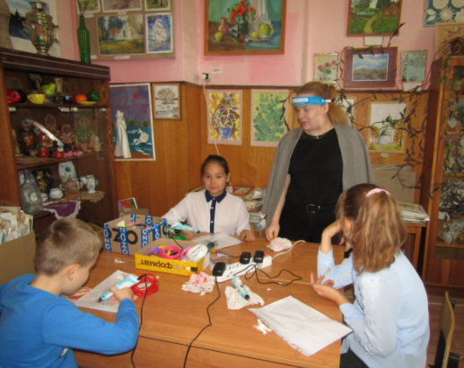
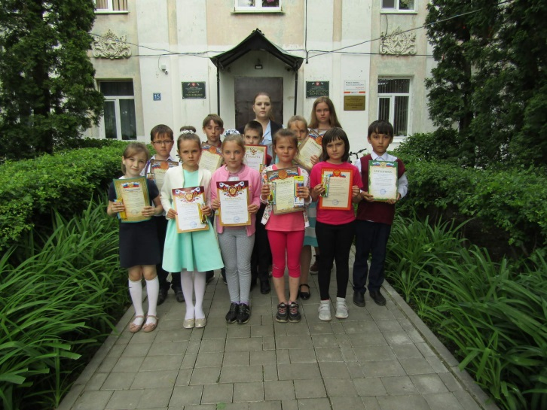

Slide 8
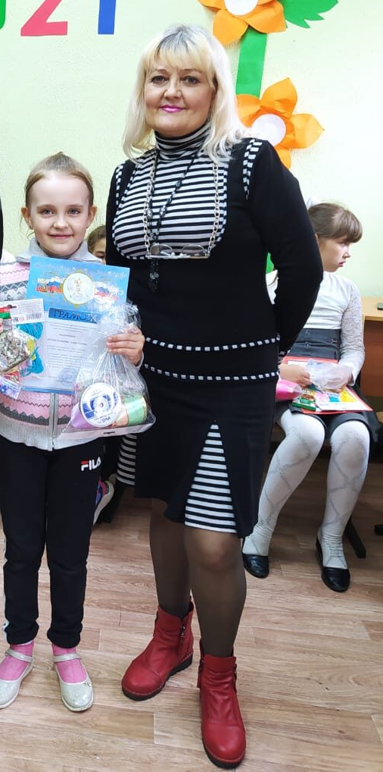
Объединение «Чудесные поделки»
Педагог дополнительного образования Картавая Галина Васильевна.
В региональных конкурсах и выставках приняли участие 2 обучающихся;
В районных -32 обучающихся;
В ДДТ проведено 6 конкурсов и выставок (участие приняли 84 обучающихся).

Slide 9

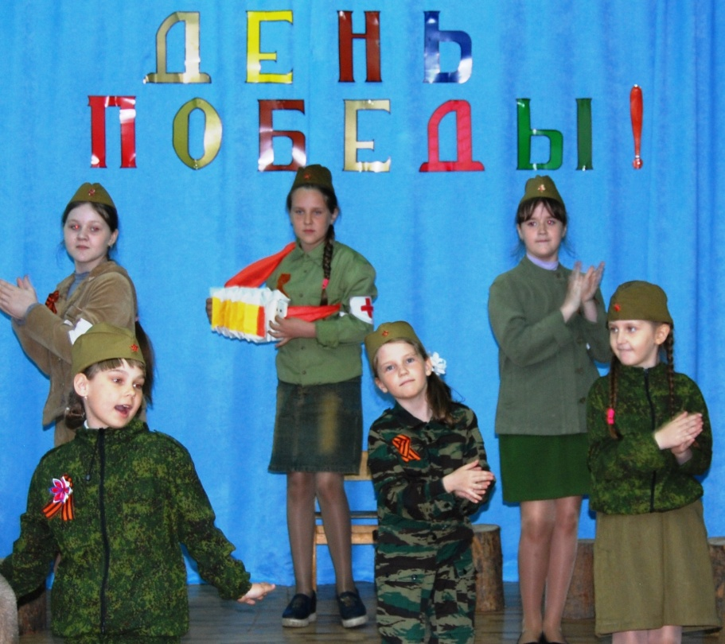
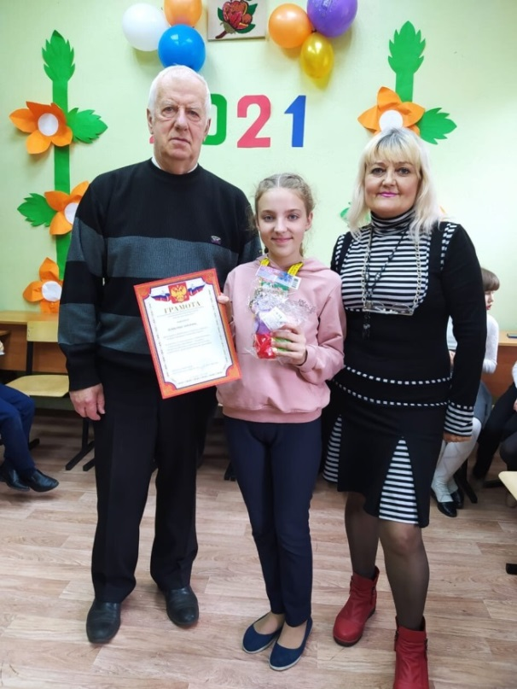
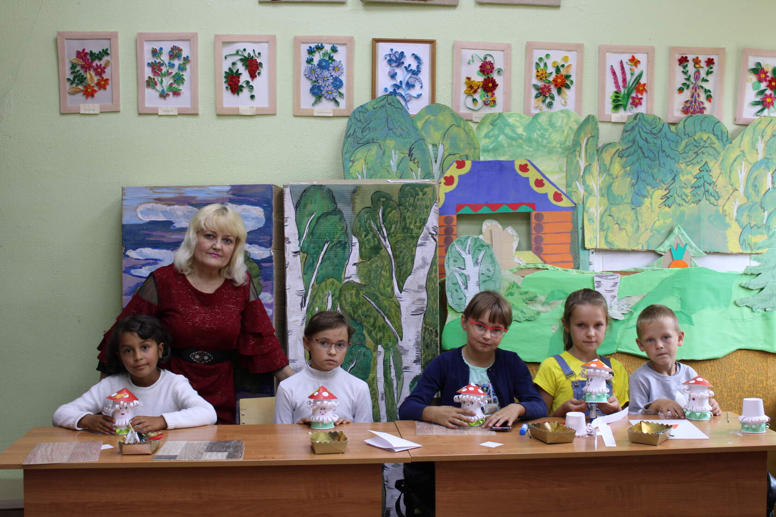
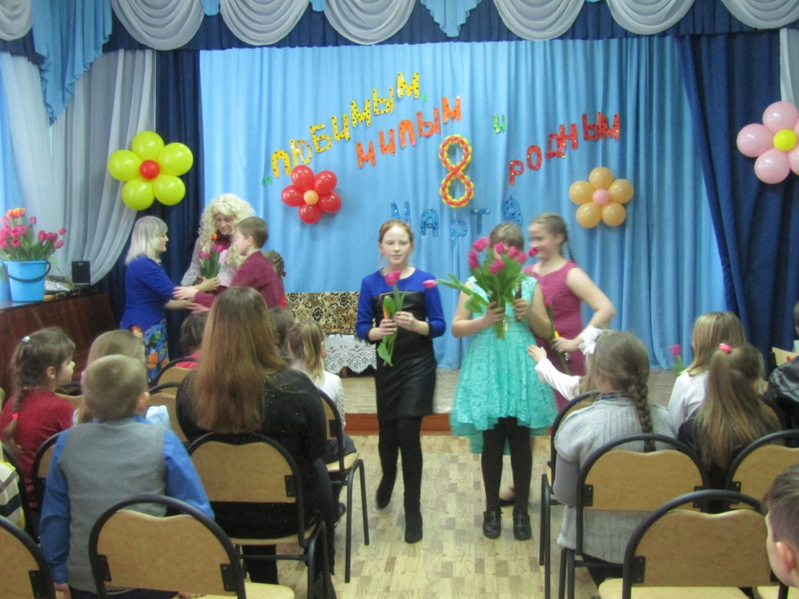

Slide 10
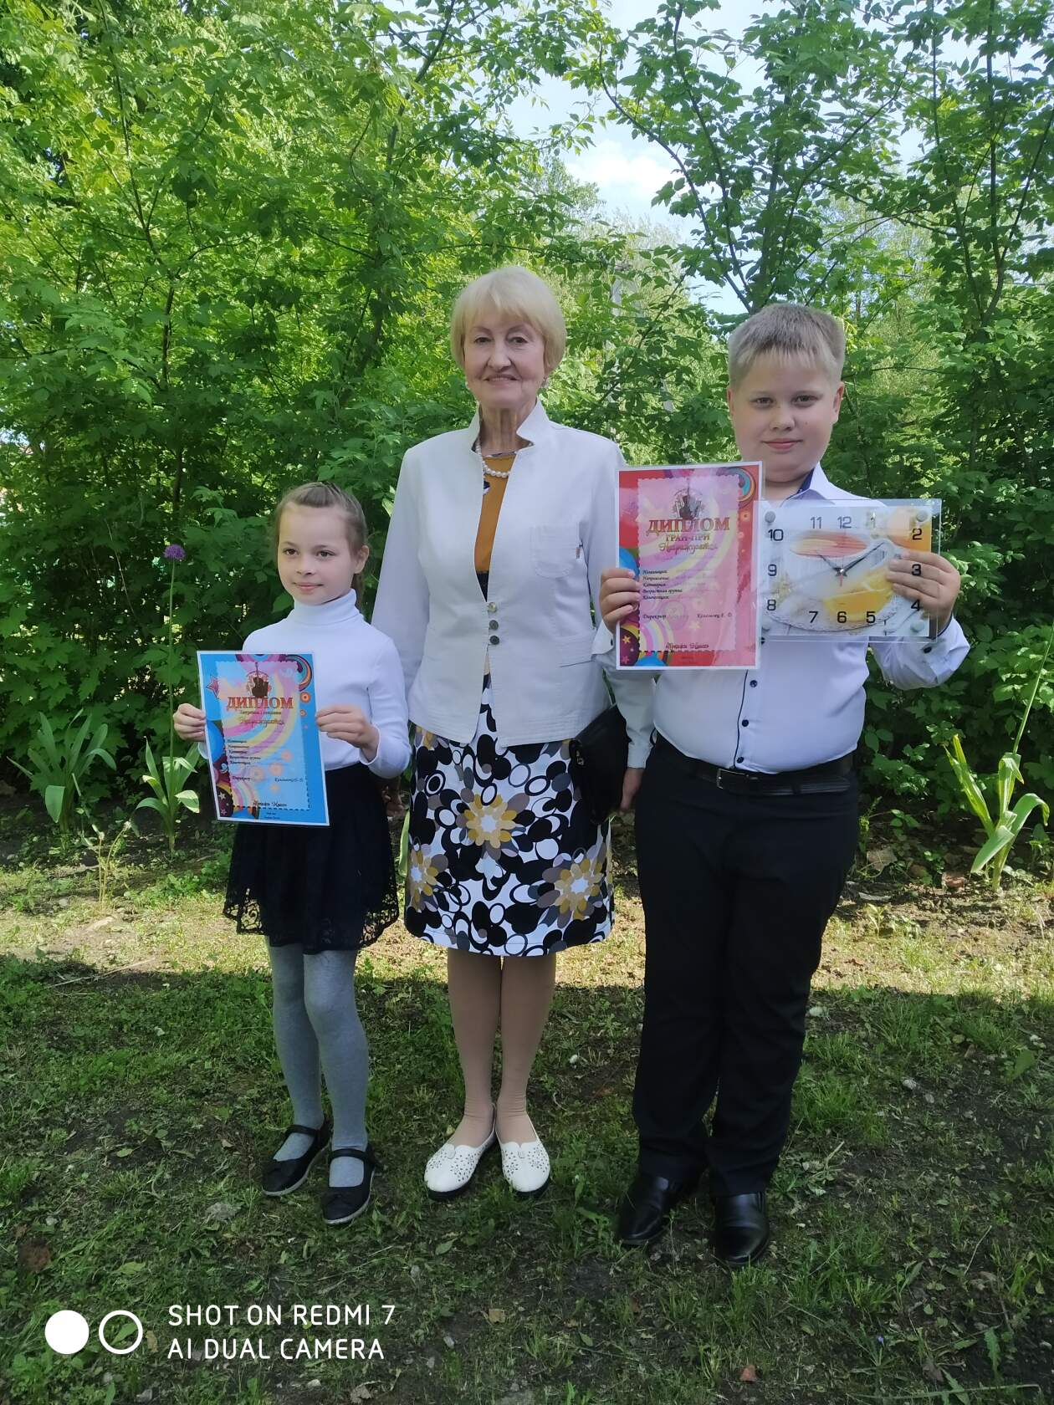
Объединение «Фортепиано»
Педагог дополнительного образования Груднова Татьяна Николаевна.
В региональных конкурсах и выставках приняли участие обучающихся;
В районных - обучающихся;
В ДДТ проведено конкурсов и выставок (участие приняли обучающихся).

Slide 11

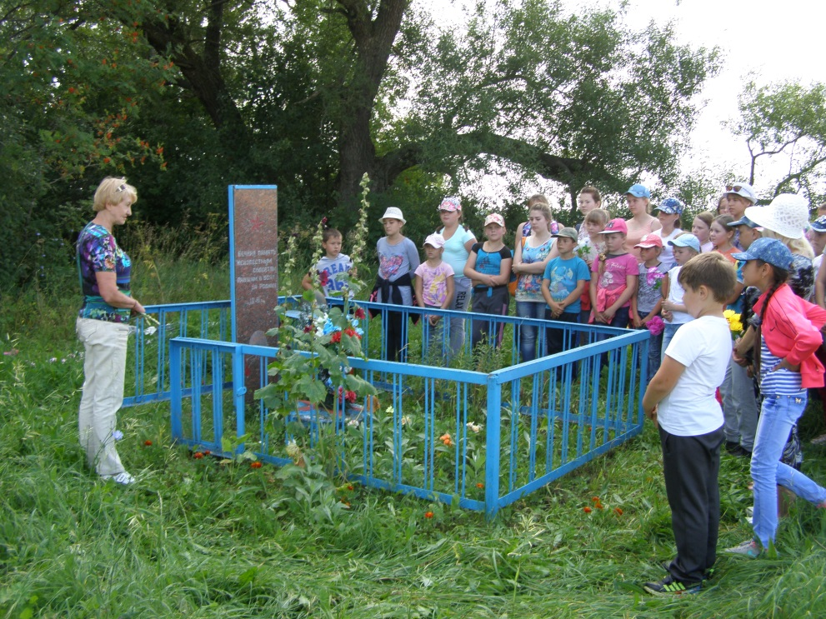
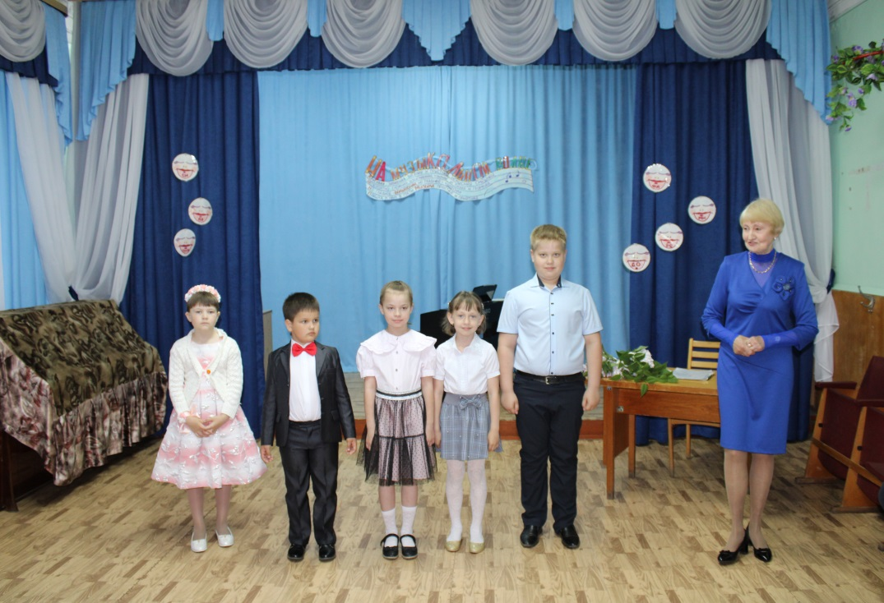
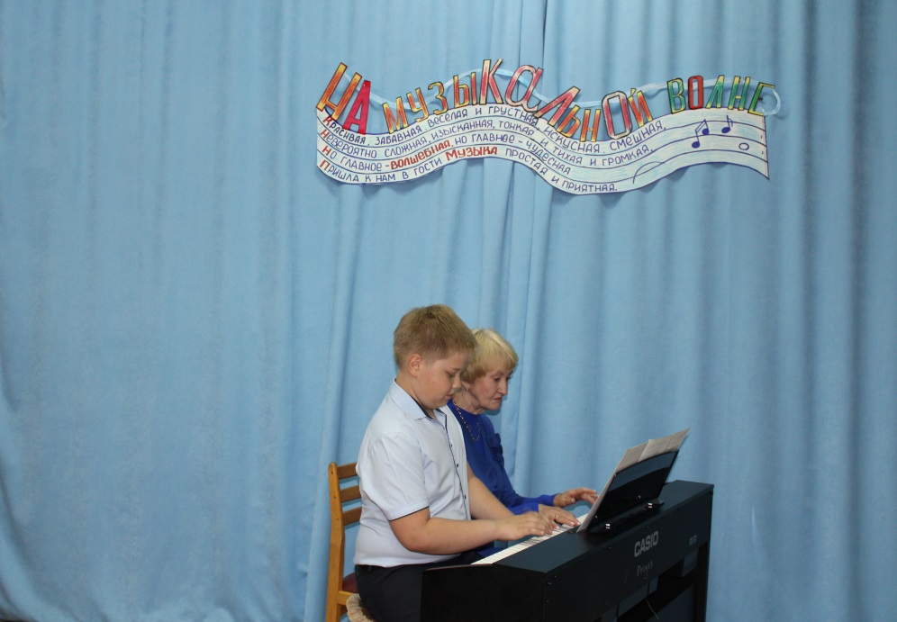
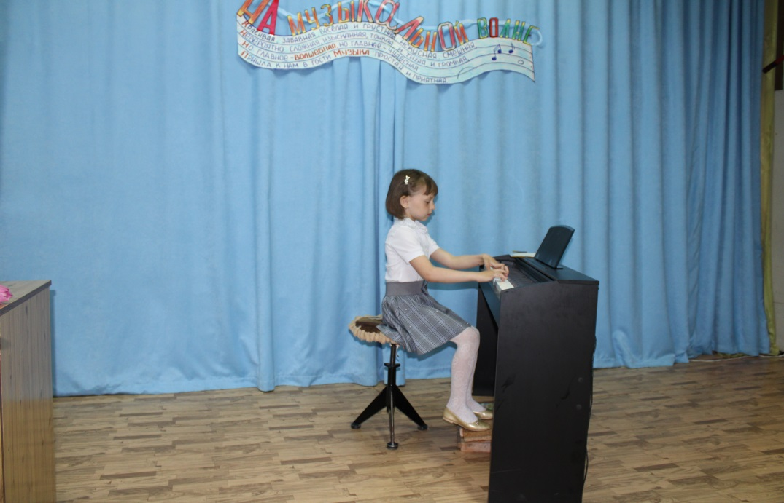

Slide 12
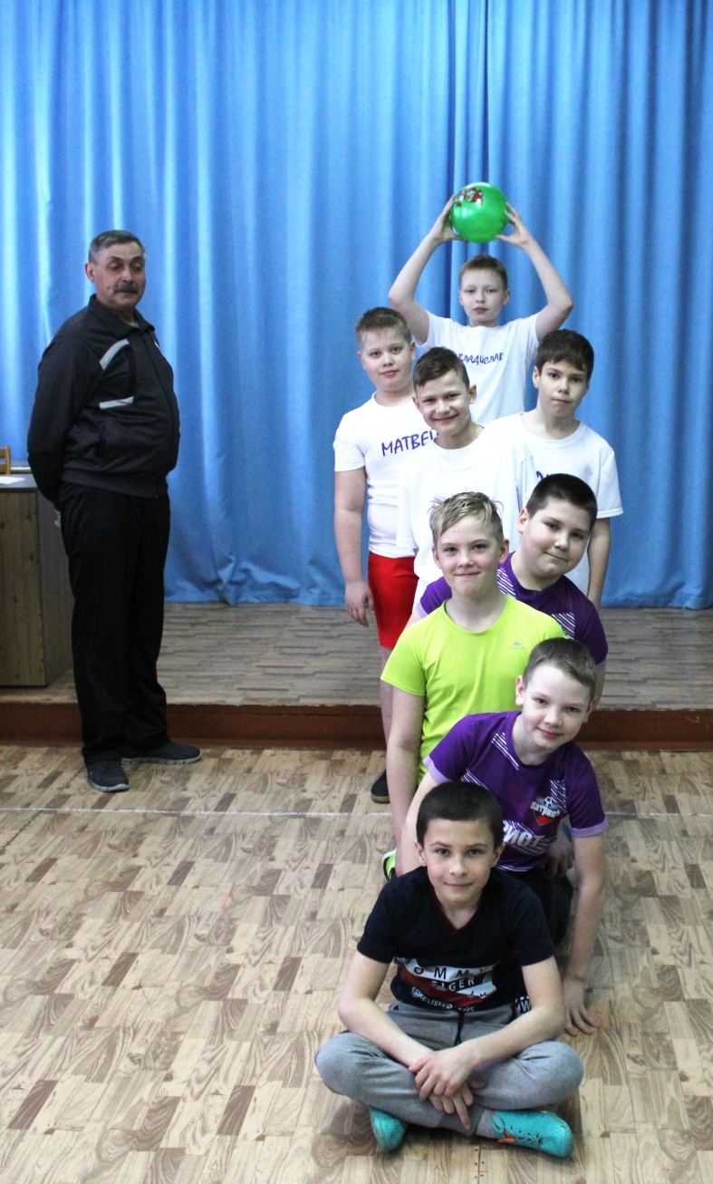
Объединение «Подвижные игры»
Педагог дополнительного образования Лакеев Юрий Михайлович.
В районных – 1 обучающийся.

Slide 13

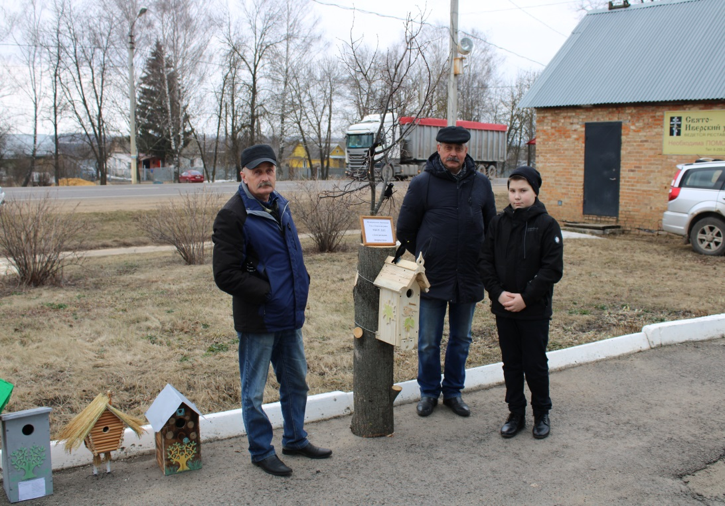
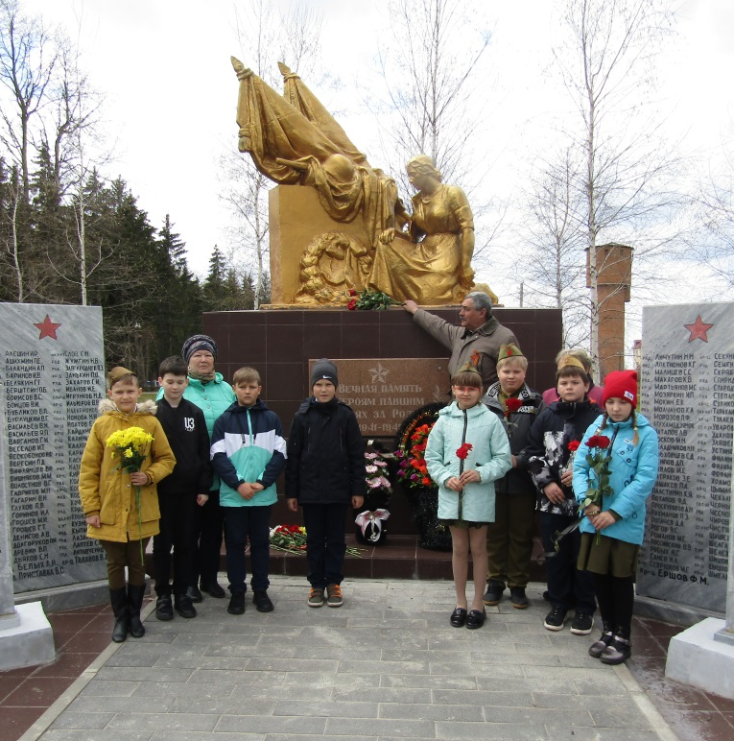
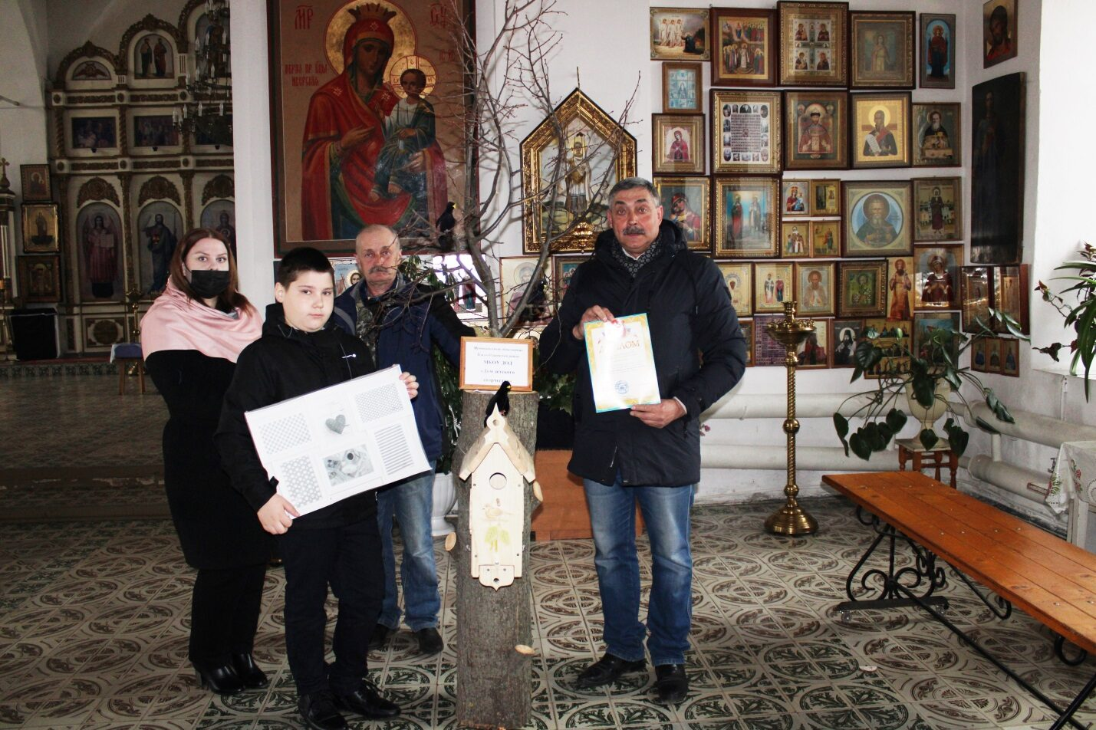
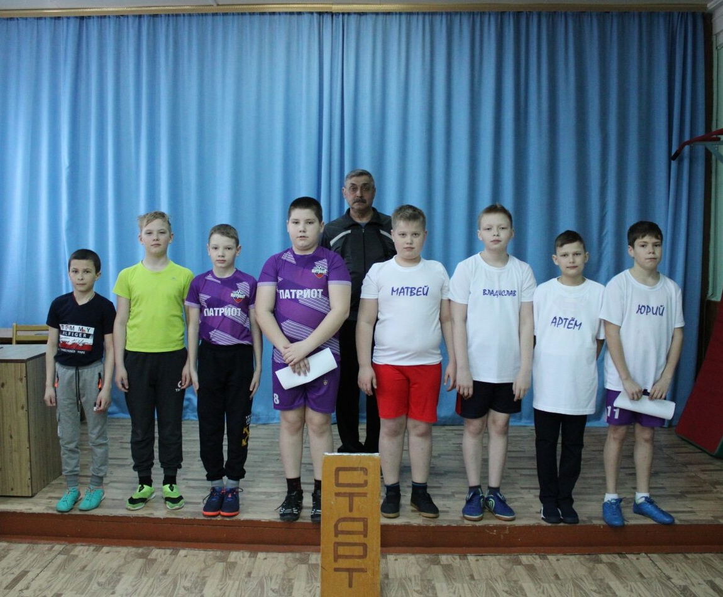

Slide 14
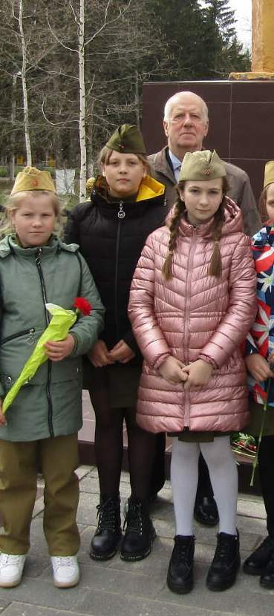
Объединение «Фото»
Педагог дополнительного образования Груднов Александр Сергеевич.

Slide 15
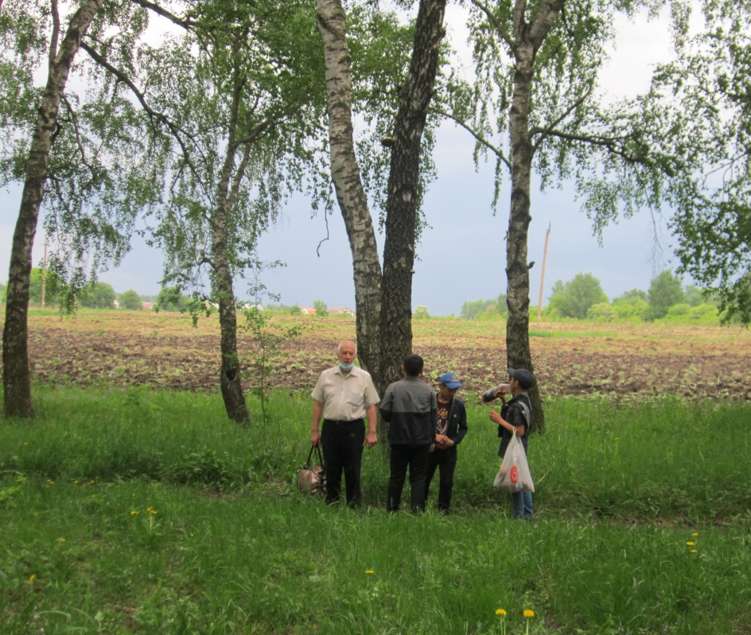
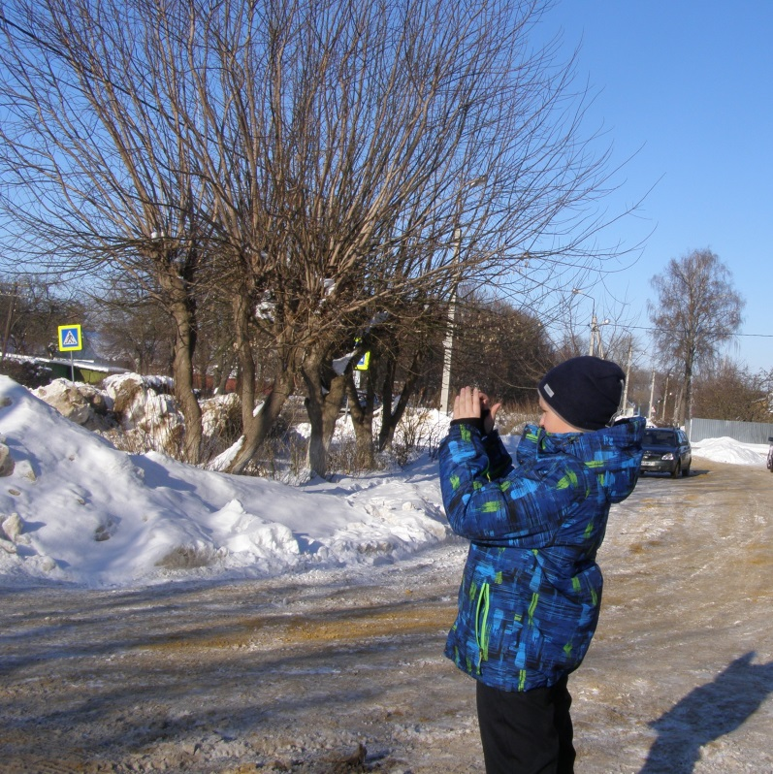
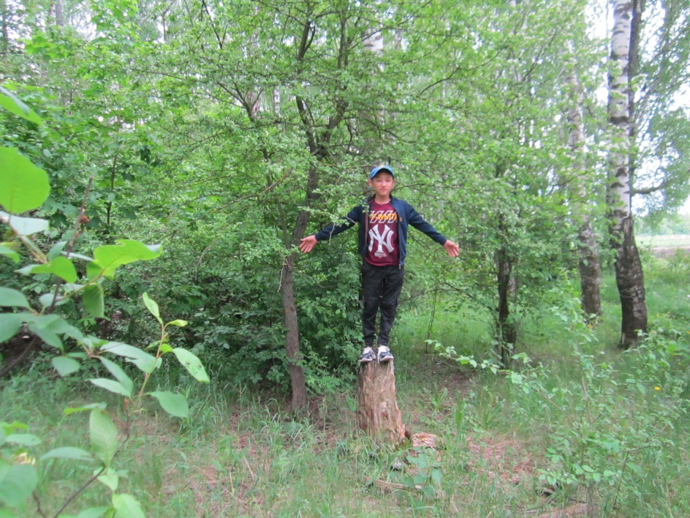
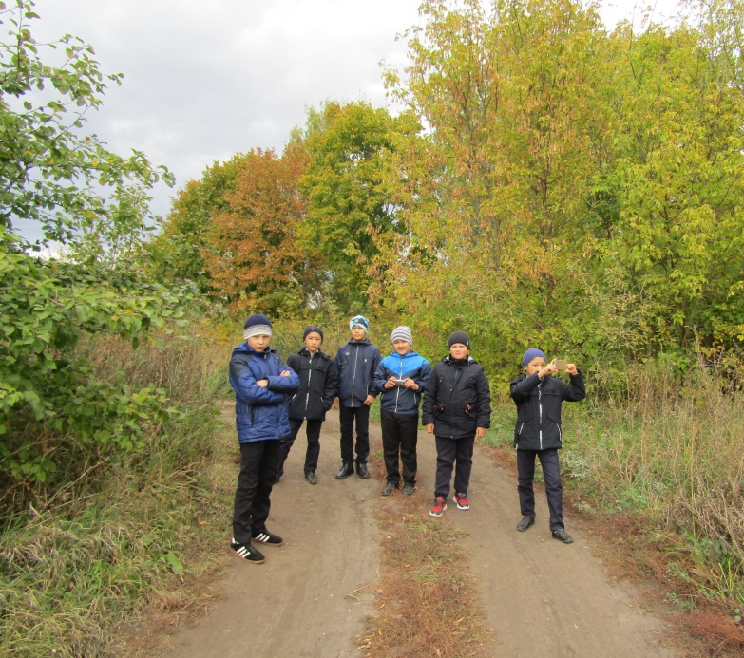

Slide 16
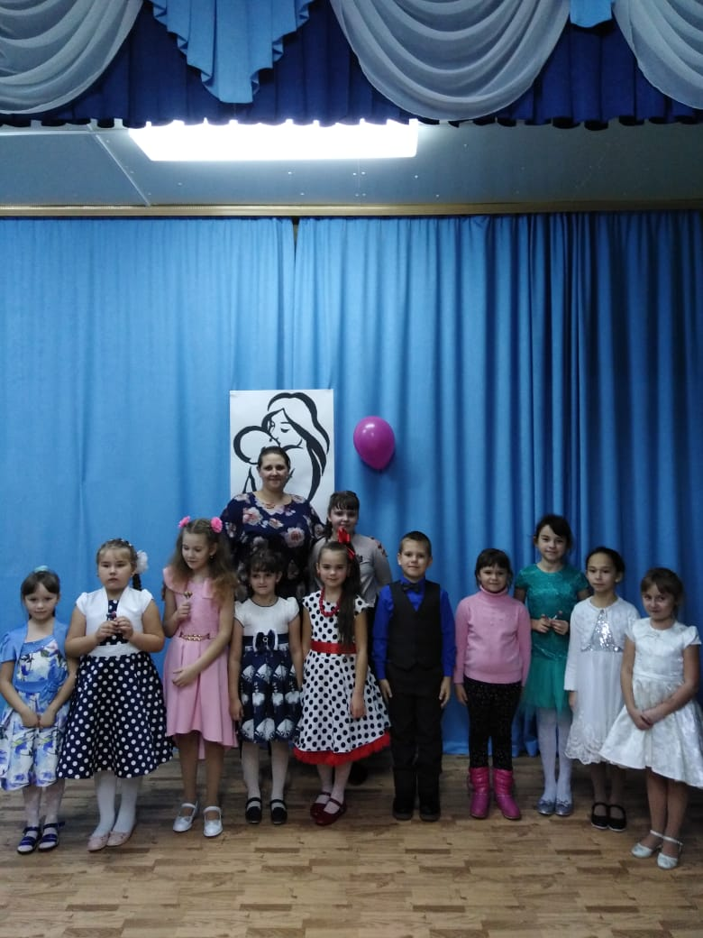
Объединение «Забава»
Педагог дополнительного образования Колобаева Анна Ивановна.

Slide 17
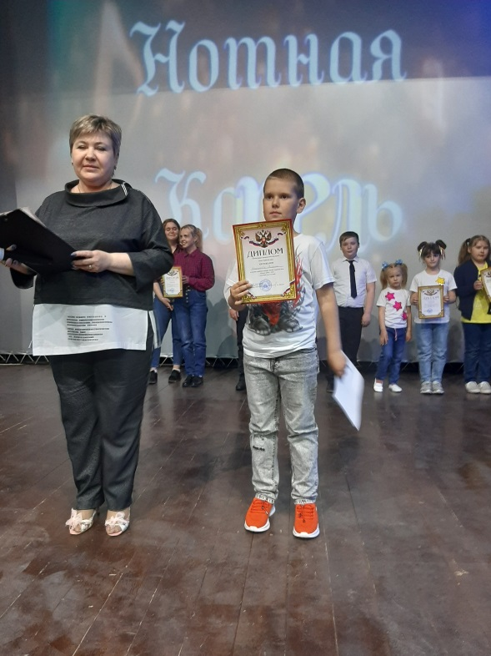
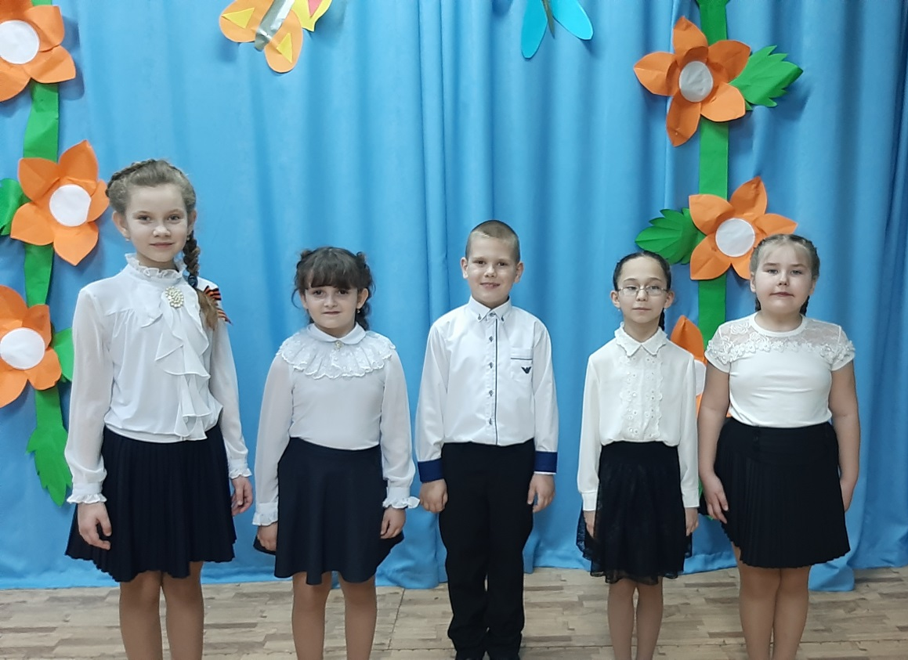
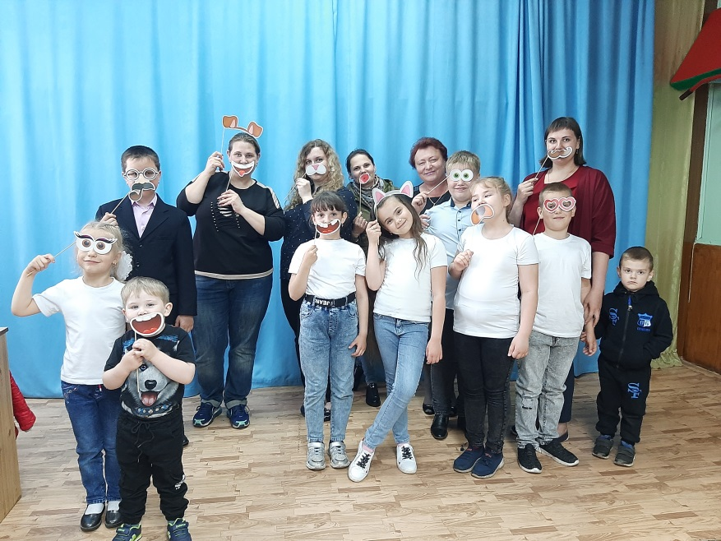
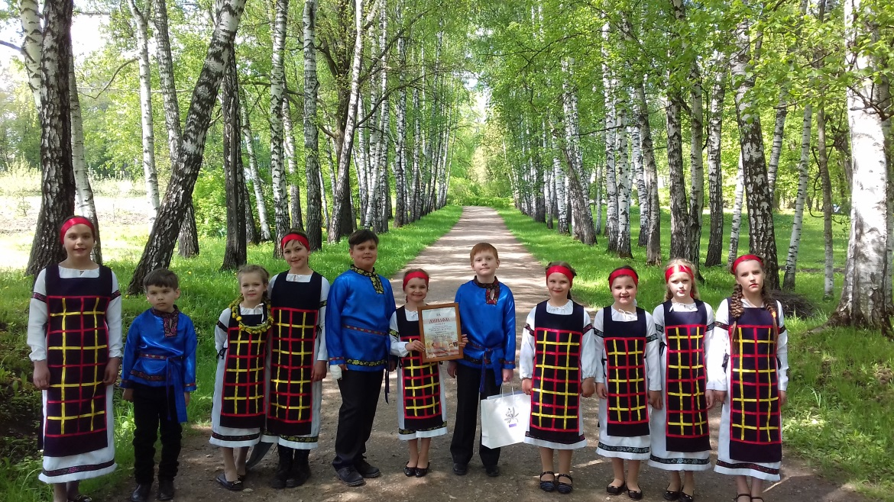

Slide 18
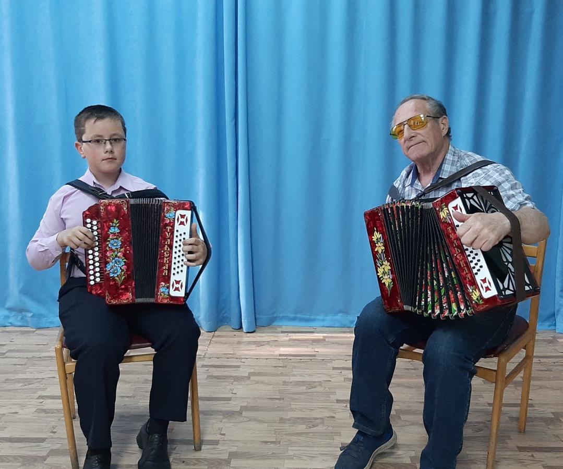
Объединение «Русская гармонь»
Педагог дополнительного образования Шуршаков Иван Алексеевич.

Slide 19
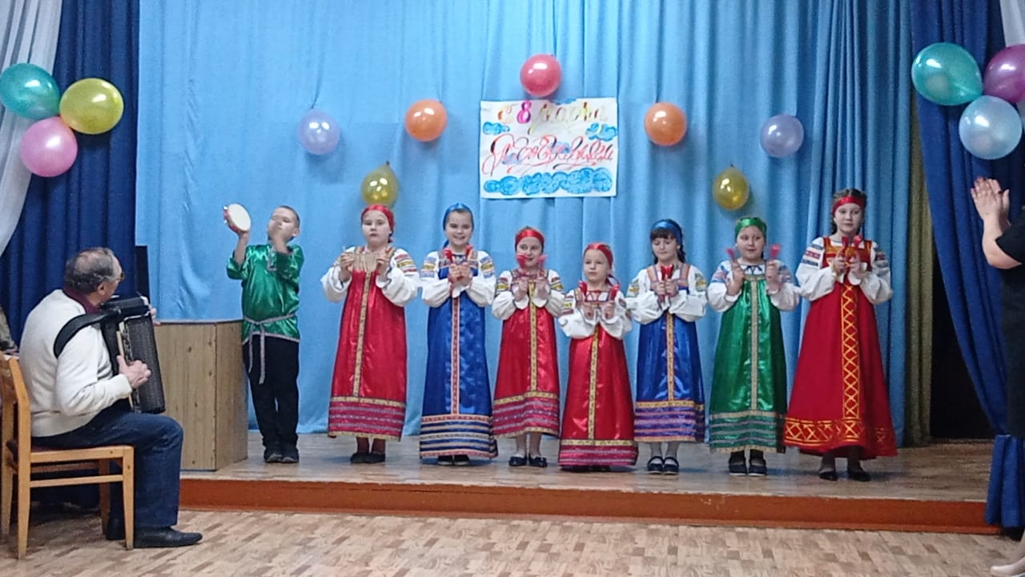
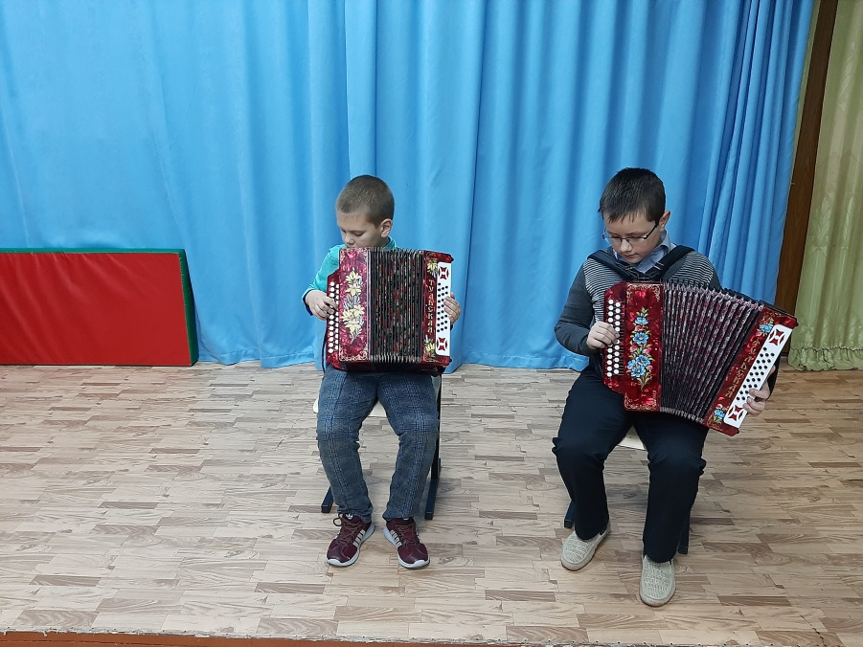
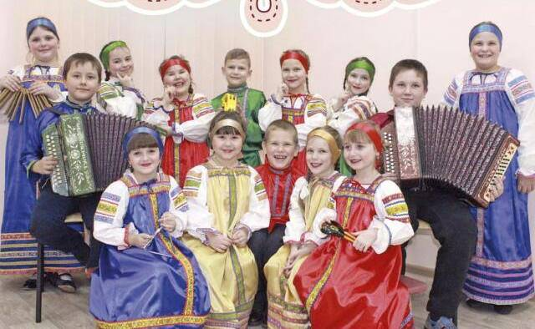
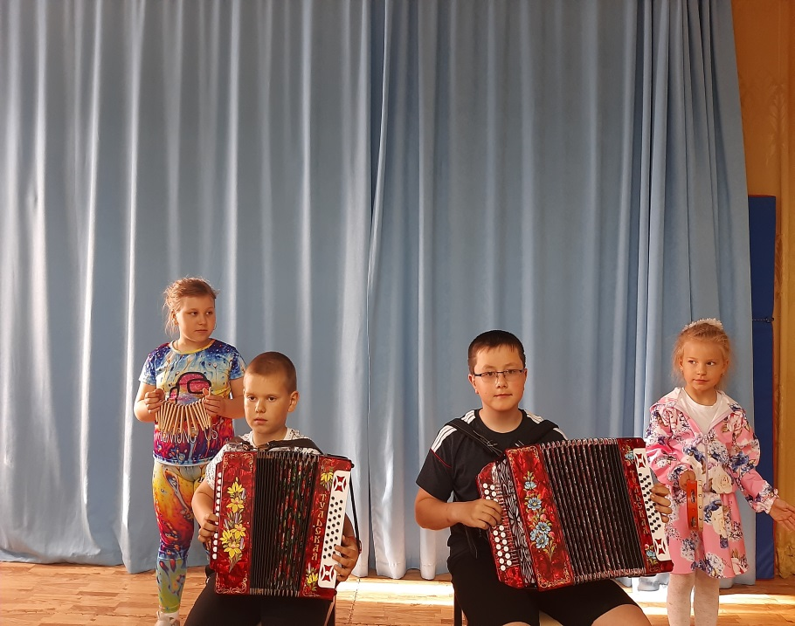

Slide 20

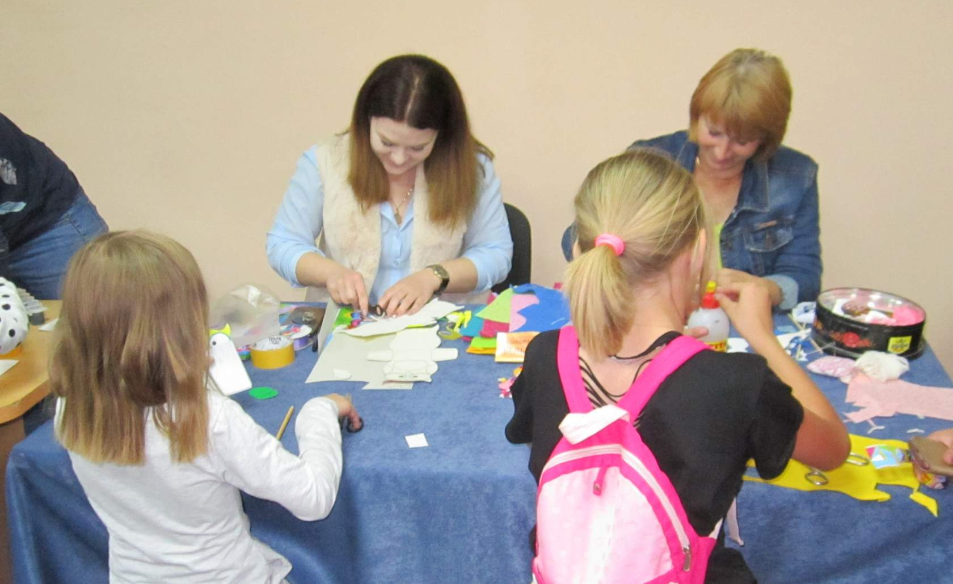
Участие в районных мероприятиях

Slide 21

